Slide 1
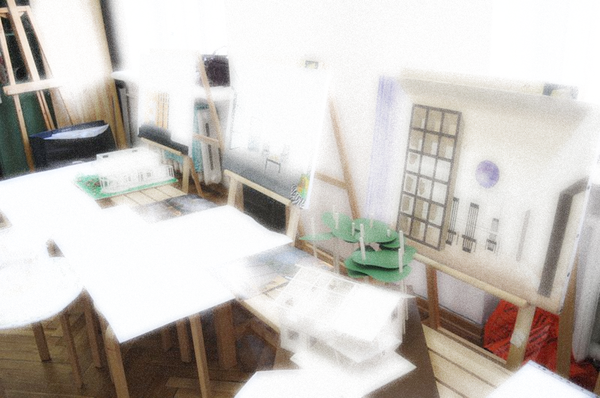
Конструкторское бюро
Конструкторское Бюро
Подготовила Лира О.В.
воспитатель МБДОУ детского сада № 3

Slide 2
Как привлечь детей к техническому конструированию?

Slide 3
Все взрослые знают ,что такое конструкторское бюро, но знают ли об этом дети?

Slide 4
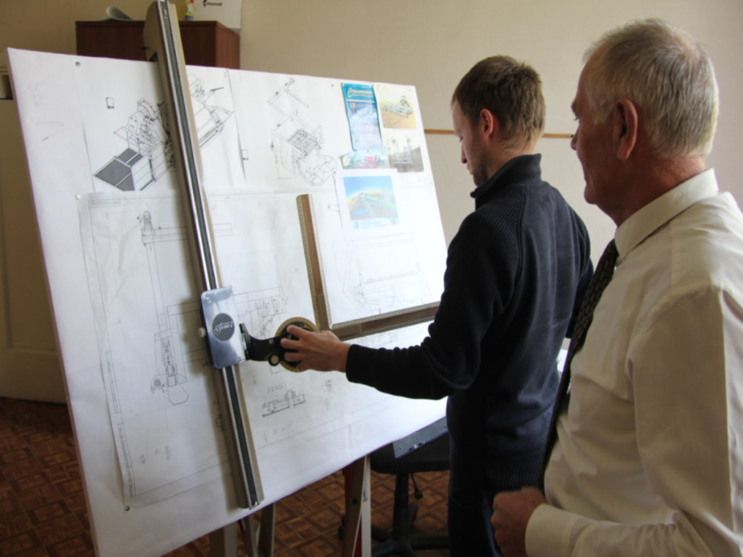
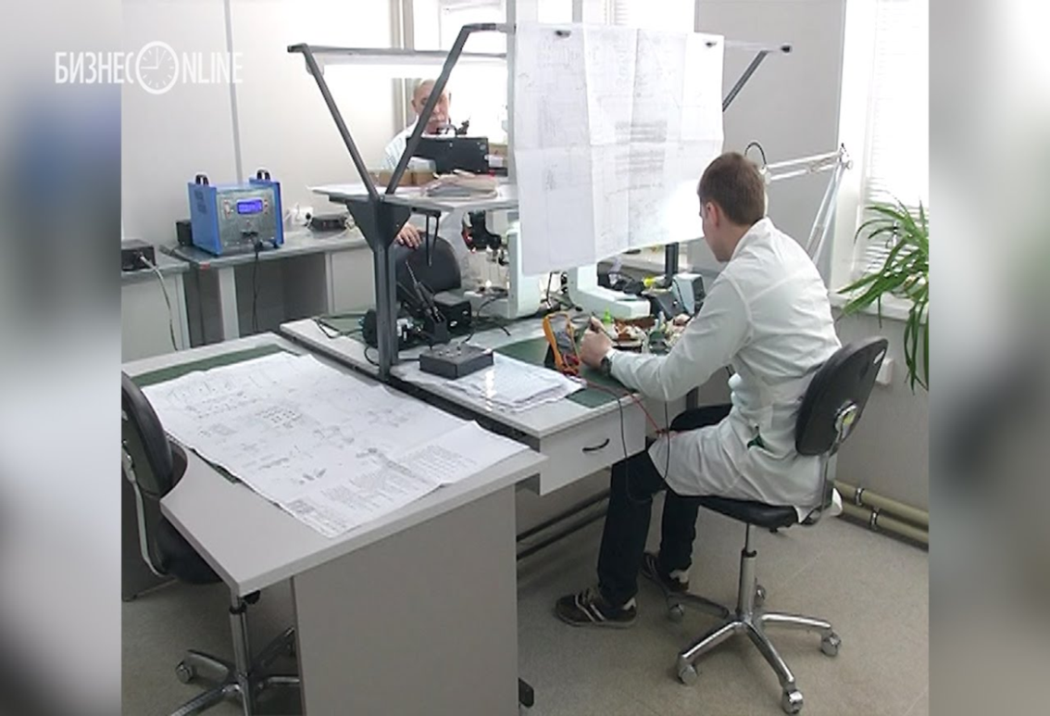
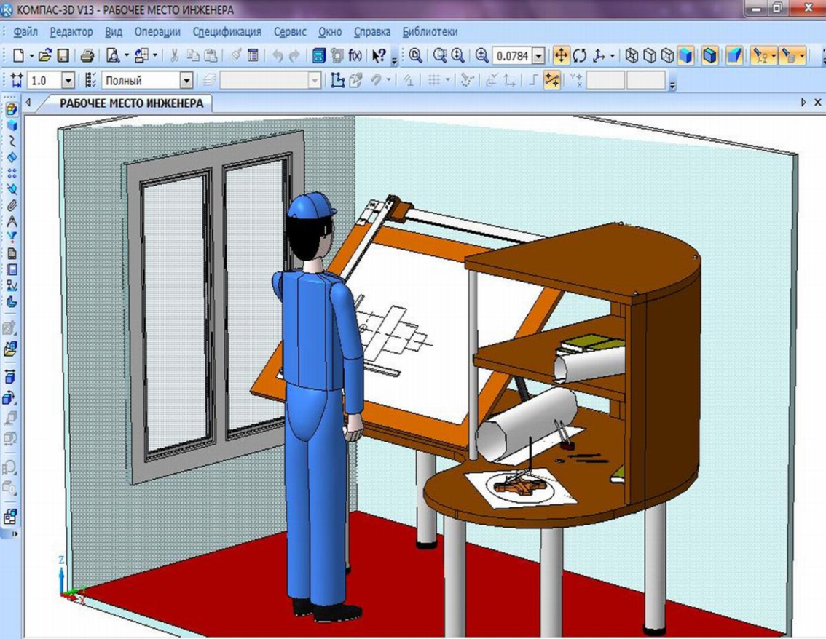

Slide 5
В зоне строительно-конструктивных игр решили оборудовать конструкторское бюро. Символом конструкторского бюро стал - Самоделкин

Slide 6
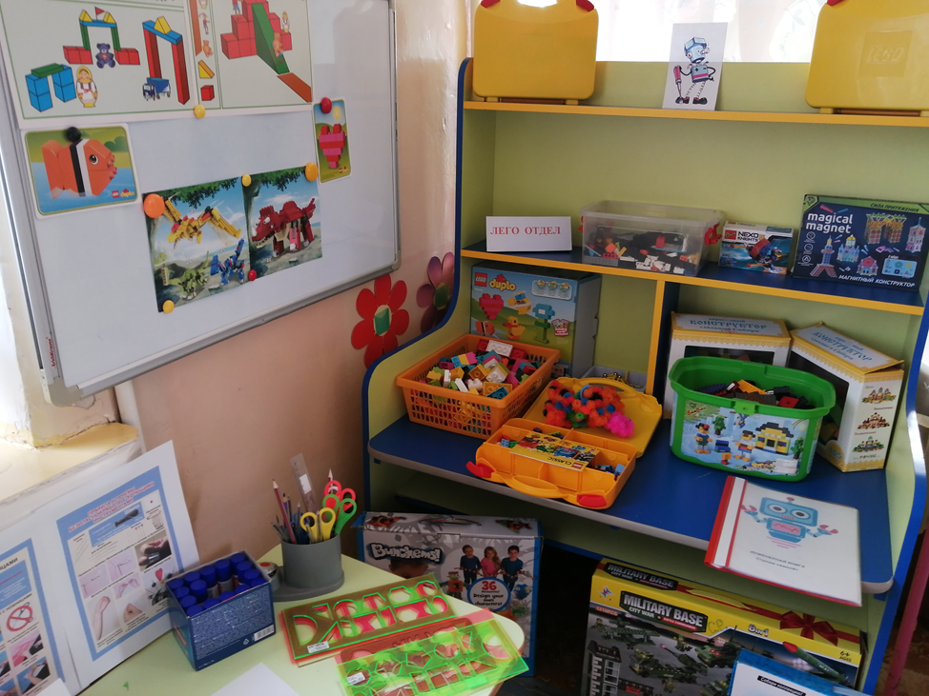
Возникла проблема: «Как разнообразить виды конструкторов?»

Slide 7
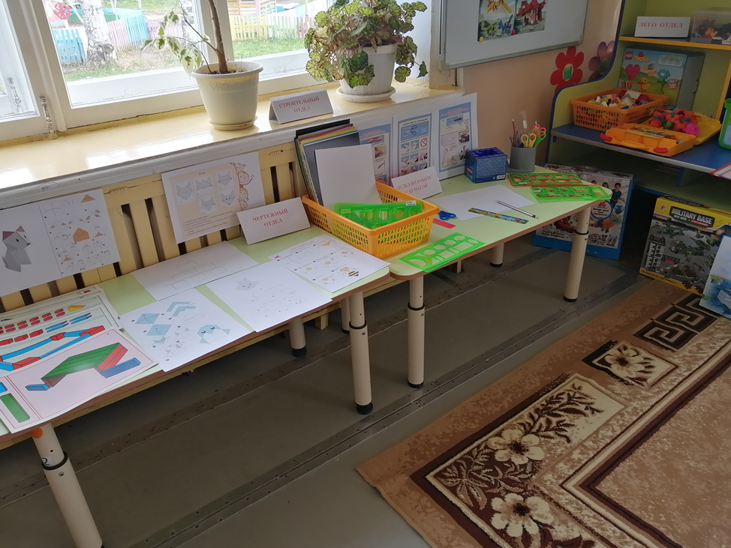
Необходимо было наполнить конструкторское бюро разными видами конструкторов, а также бумагой, пластилином, бросовым материалом.

Slide 8
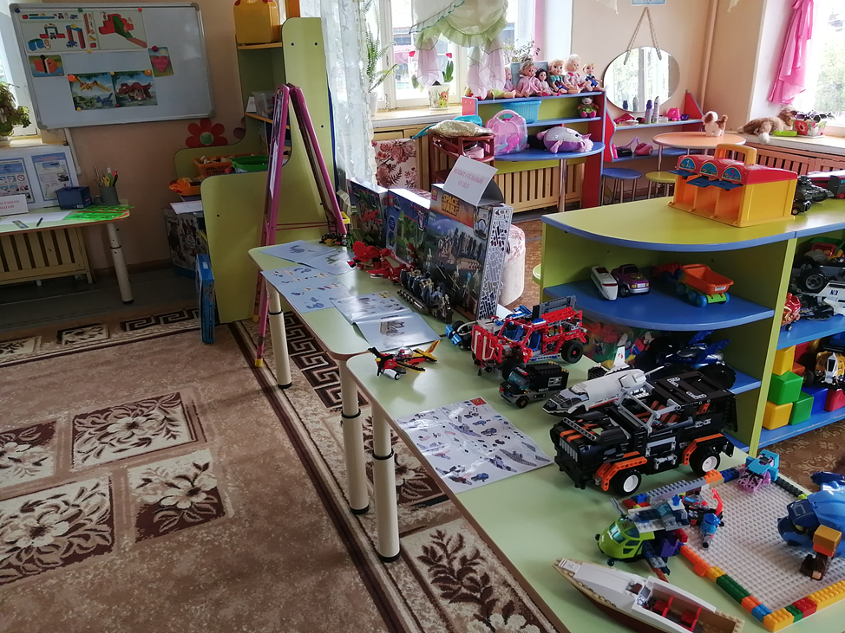
Дети и родители с радостью откликнулись и принесли из дома тематические лего наборы, магнитный конструктор, модели из мягкого конструктора

Slide 9
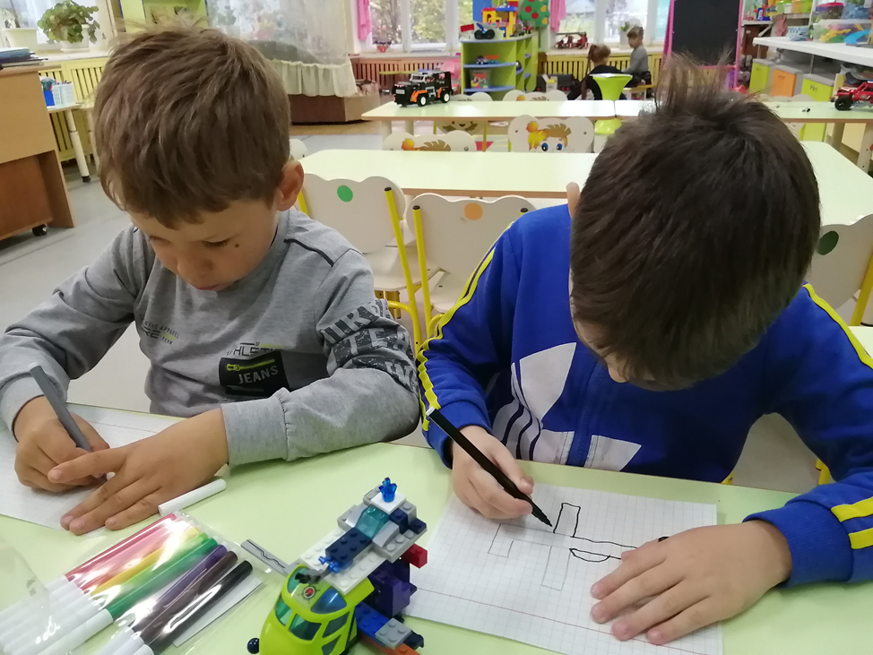
И работа закипела…

Slide 10
Детское конструкторское бюро, как и настоящее, состоит из нескольких отделов

Slide 11
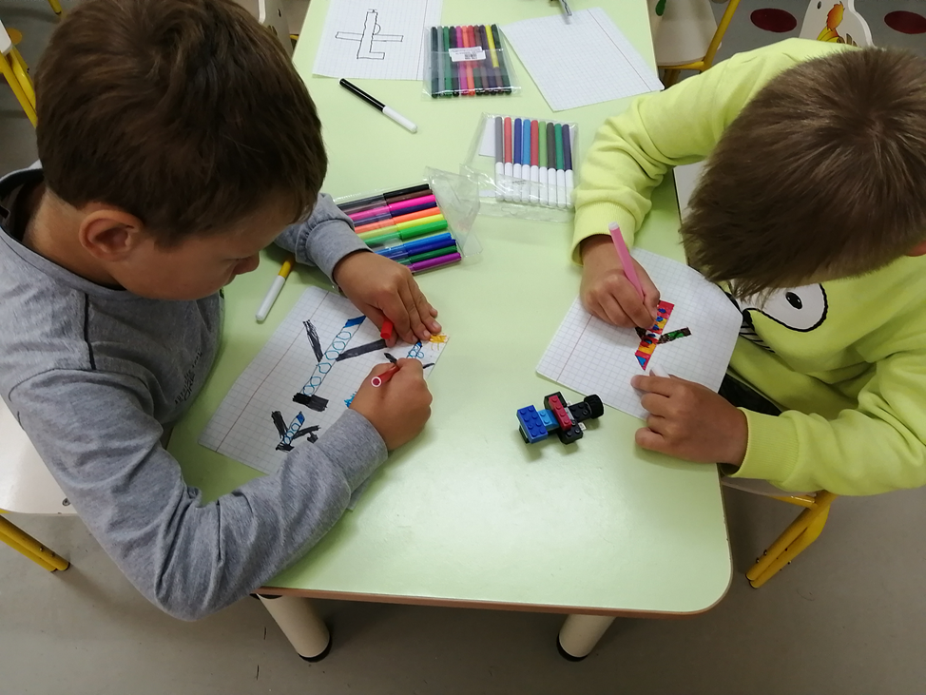
Еженедельно в конструкторское бюро помещаю схемы, рисунки возможных построек. По теме задуманной постройки провожу беседу, смотрим презентации, отгадываем загадки, обсуждаем что можно создать и построить.

Slide 12
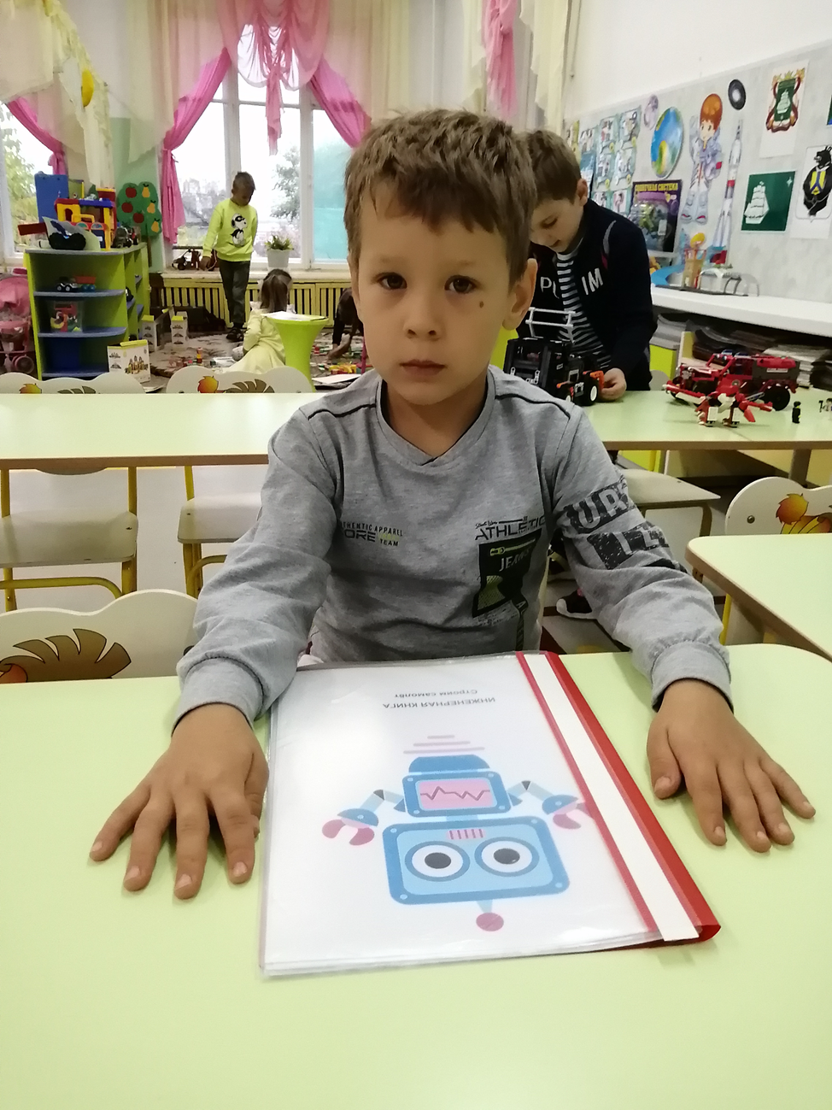
Инженерная книга - история создания выбранной постройки

Slide 13
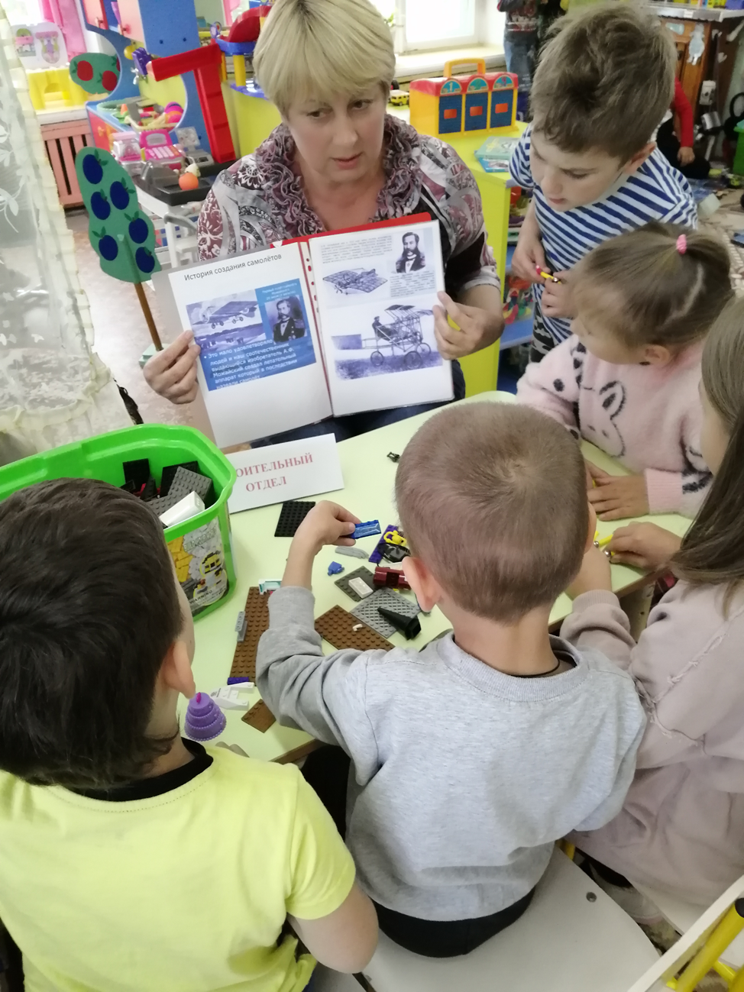
Дети строят по готовым схемам, придумывают свои объекты

Slide 14
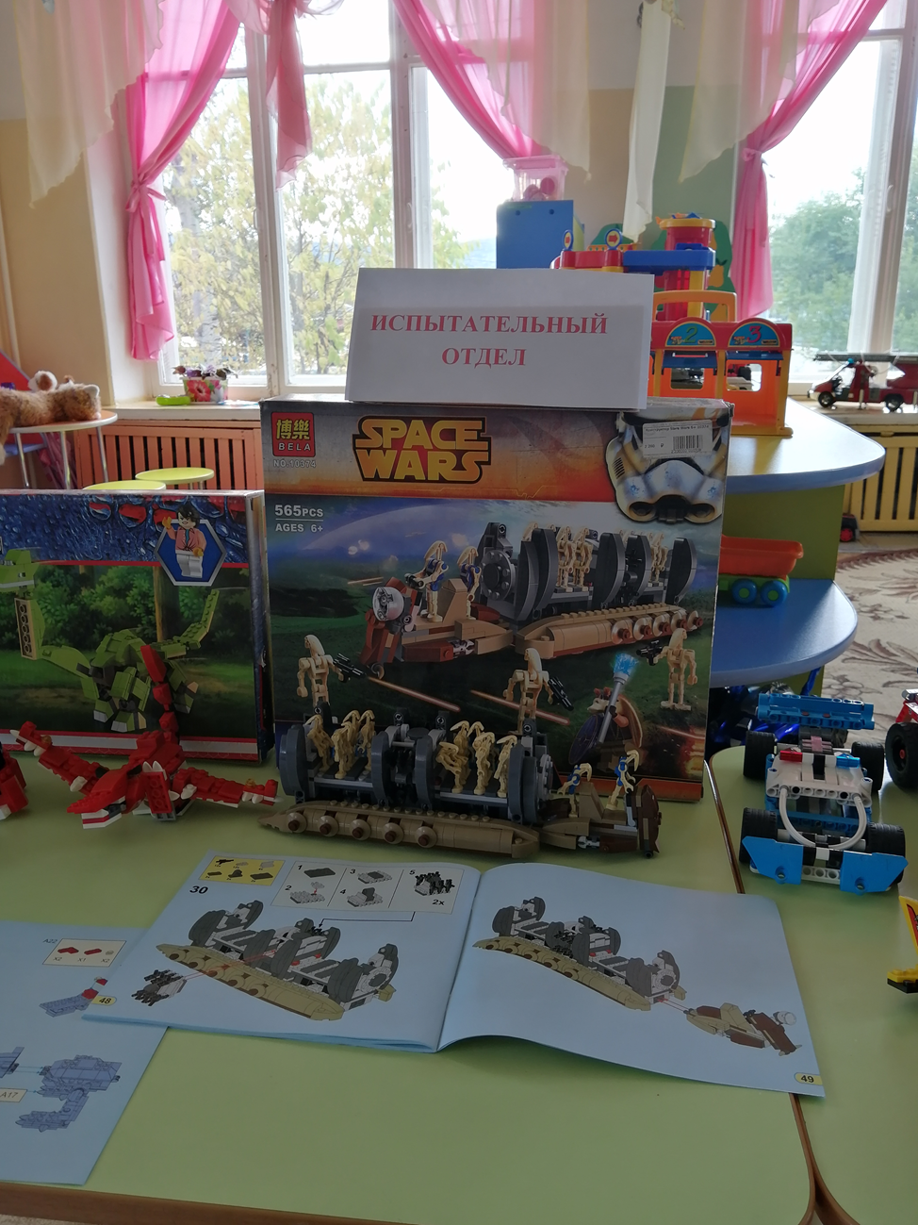
Работа испытательного отдела

Slide 15
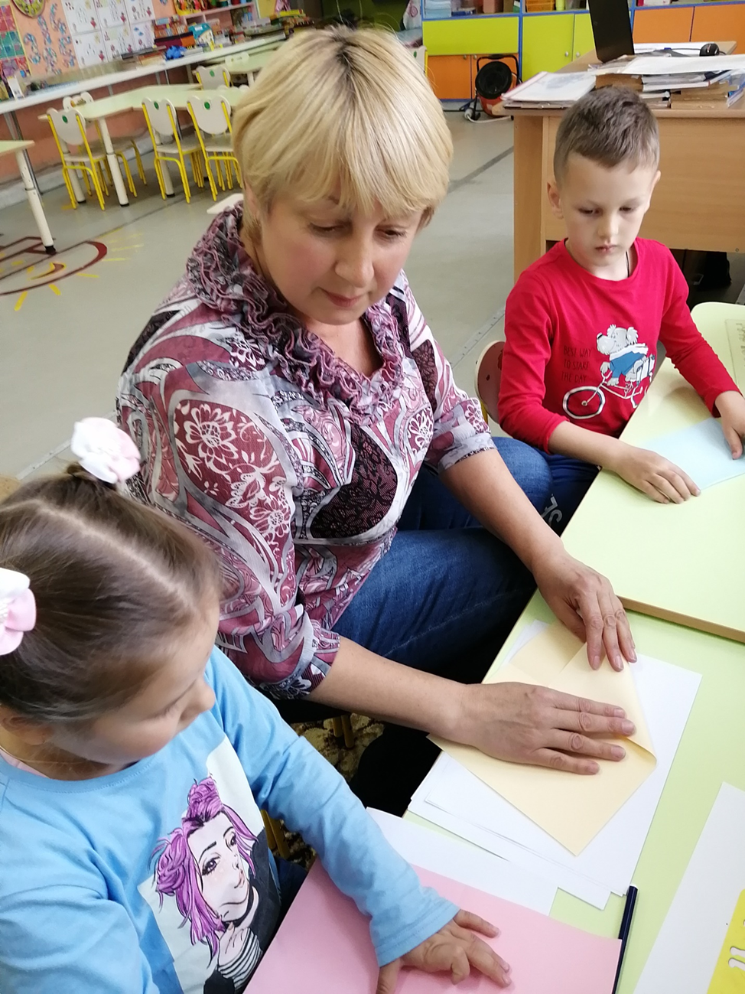
Обеспечение принципа психологической
комфортности и
минимакса

Slide 16
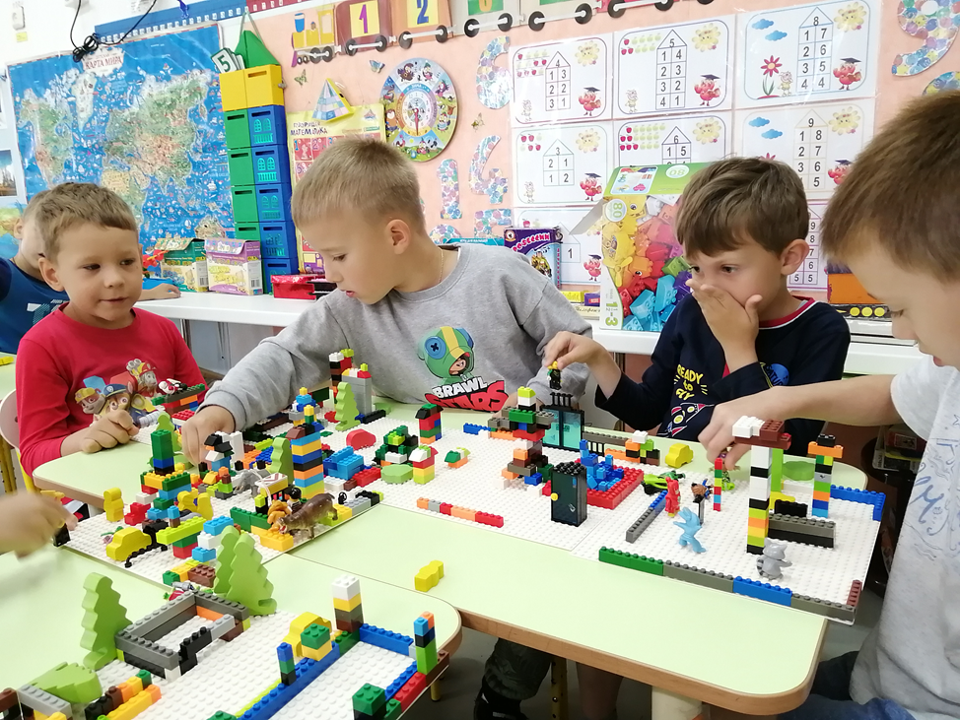
«Конструкторское бюро» - это дополненная реальность. Дети могут выстраивать игровую среду по своему желанию.

Slide 17
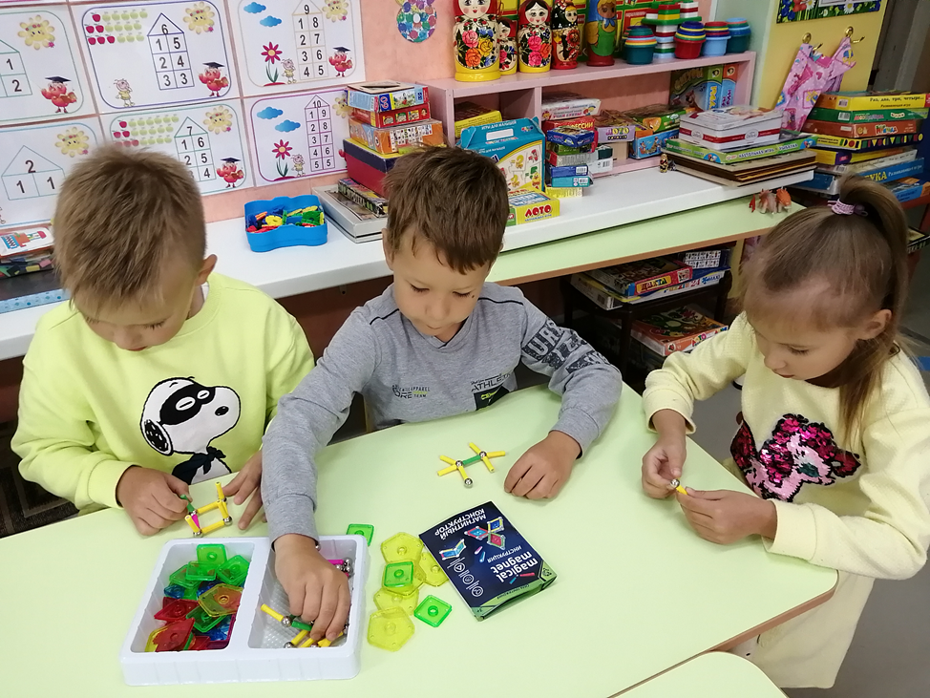
Дети заинтересованы, у них формируется стремление и желание конструировать

Slide 18
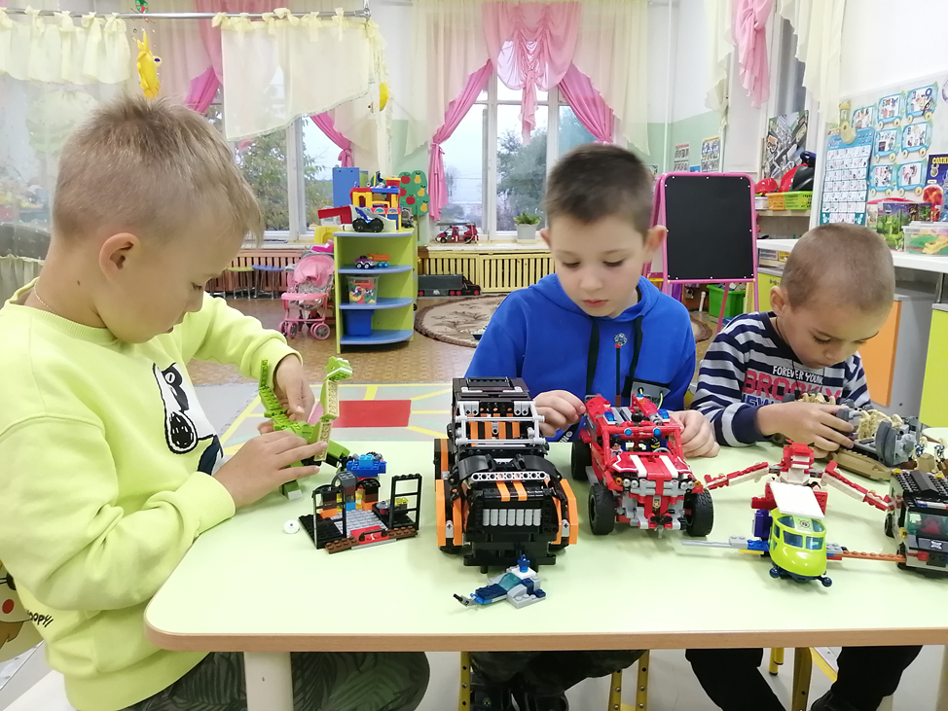
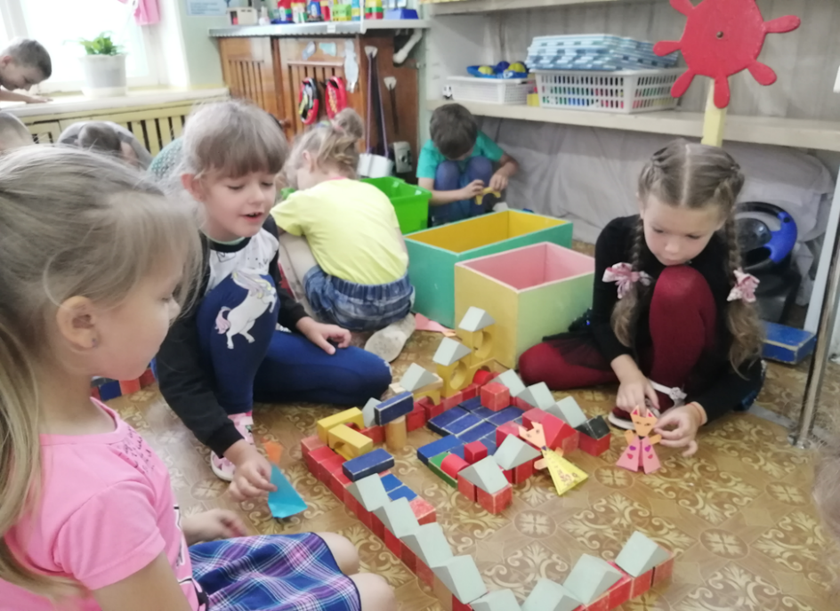
Итоги работы:
-создано «Конструкторское бюро»;
- обогащена предметно – развивающая среда;
-дети мотивированы к исследовательской творческой деятельности.

